Slide 1



Презентация-викторина к внеклассному мероприятию для учащихся 9 -11 классов
Энергосбережение
– не экономия,
а умное потребление!
Лебедева Н. Ю., учитель физики
Берцун Е. И., учитель информатики МБОУ СОШ №4 им. И.С.Черных
г.Томск

Slide 2
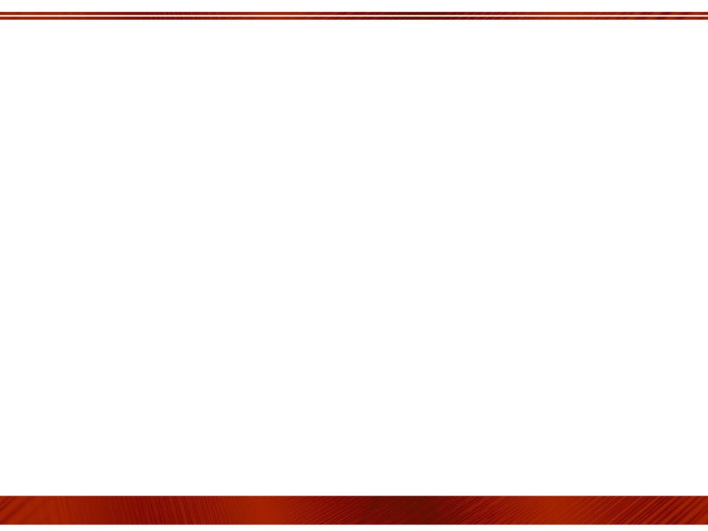

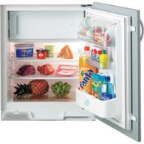
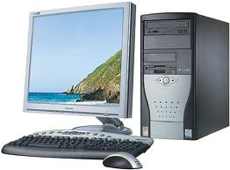

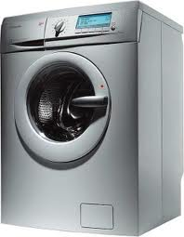
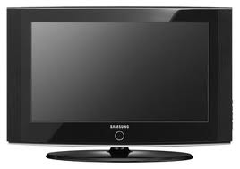
У какого бытового прибора среднестатистический расход
электроэнергии за месяц больше, чем у других?
ОЙ!
ОЙ!
ОЙ!

Slide 3
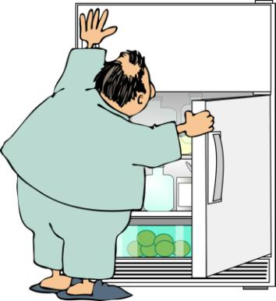

В среднестатистической семье больше всего энергии расходует холодильник. Этот бытовой прибор работает непрерывно. Тем не менее, есть ряд мер, которые помогут значительно сократить энергопотребление. Не ставьте холодильник близко к радиаторам отопления, вплотную к стене. Чем ниже температура теплообменника, расположенного на задней стенке холодильника, тем реже он включается. Регулярно размораживайте холодильник. Не ставьте в холодильник горячие или теплые продукты.

Slide 4
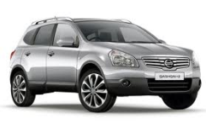
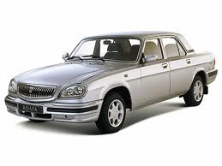
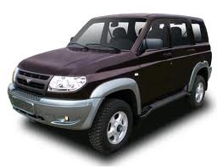
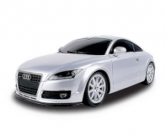
Главным с точки зрения энергоэффективности при покупке автомобиля для вас должен стать вопрос:
ОЙ!
ОЙ!
В каком году произведен
автомобиль?
Какова марка автомобиля?
ОЙ!
На каком топливе работает
автомобиль?
Сколько топлива потребляет
автомобиль?

Slide 5
При сгорании одного литра бензина вырабатывается два с половиной
килограмма углекислоты. Главным при покупке автомобиля для вас должен стать вопрос: «Сколько топлива он потребляет»?
В настоящее время на рынке присутствуют автомашины, потребляющие 4 литра бензина на 100 км и менее..

Slide 6
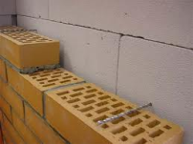
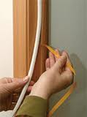
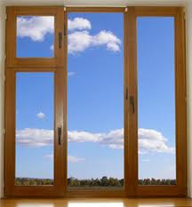
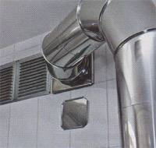
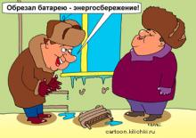
Примерно 40% потерь тепла в домах происходит
через:
ОЙ!
ОЙ!
Стены
Дверные щели
ОЙ!
Вентиляцию
Окна

Slide 7
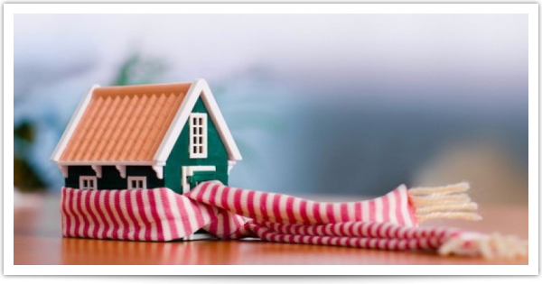
По оценкам специалистов, 40 % потерь тепла происходит через окна. Их дополнительная тепловая изоляция или замена на современные стеклопакеты может повысить температуру в помещении на 4-5°С, что позволит сократить затраты на дополнительное отопление. Чтобы привести окна в порядок, не обязательно устанавливать дорогостоящие стеклопакеты. В большинстве случаев достаточно утеплить их современными изоляционными материалами.

Slide 8
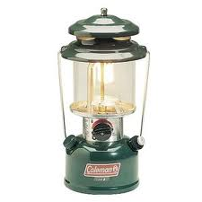
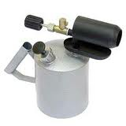
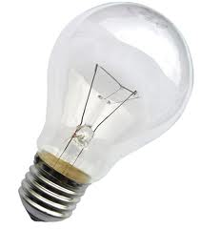
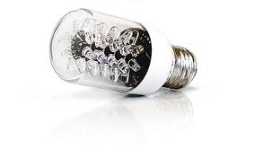
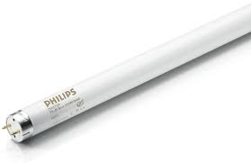
Какая лампа наиболее энергоэффективная?
ОЙ!
ОЙ!
ОЙ!
Паяльная
Керосиновая
Лампа накаливания
ОЙ!
Светодиодная
Люминесцентная

Slide 9
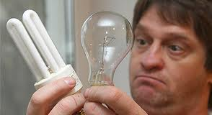
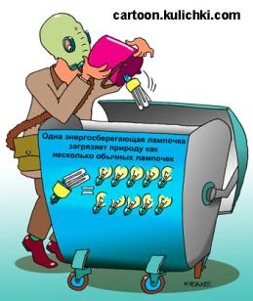
Наиболее энергоэффективной является светодиодная лампа. Преимущества перед другими типами ламп: длительный срок службы, экономичное использование электроэнергии, безопасность использования, незначительное тепловыделение.
С точки зрения энергоэффективности, затратности и практического применения считаются наиболее функционально-перспективным направлением. Но пока эти лампы не получили такого широкого распространения, как всем известные люминисцентные лампы (менее энергоэффективны, чем светодиодные, но выгоднее ламп накаливания). Однако при повреждении колба люминисцентной лампы высвобождает пары ртути, что может вызвать отравление. В России система утилизации таких ламп пока не отлажена.

Slide 10
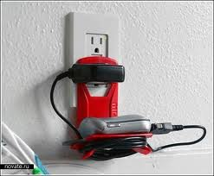
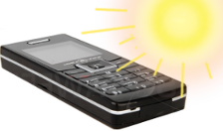

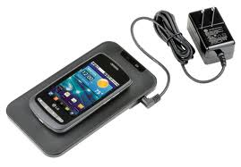
Сколько процентов электроэнергии используется впустую, если зарядное устройство для сотового телефона оставлять включенным в сеть?
95%
0%
ОЙ!
65%
ОЙ!
ОЙ!

Slide 11
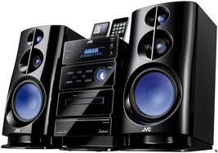
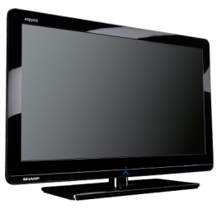
Привычка оставлять оборудование в режиме «standby» (режим ожидания) сокращает ваш семейный бюджет.
Выключение из сети телевизора,
видеомагнитофона, музыкального центра позволит снизить
потребление электроэнергии в среднем до 300 кВт•ч в год.
Например, если Вы смотрите телевизор 6 часов в день, то его
потребление в режиме ожидания составляет в сутки 297 Bт•ч,
а за месяц почти 9 кВт•ч. Аналогичные расчеты в отношении
музыкального центра дают почти 8 кВт•ч в месяц,
видеомагнитофона – почти 4 кВт•ч в месяц.
Итого только по трем приборам – почти 21 кВт•ч в месяц.

Slide 12

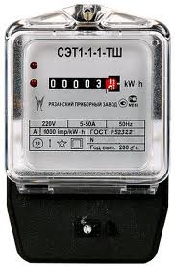
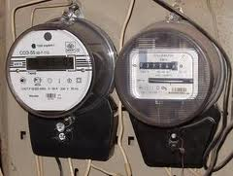
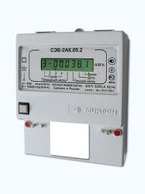
Какие виды электросчетчиков выгоднее использовать в быту?
ОЙ!
ОЙ!
Двухтарифные счетчики
Однотарифные
счетчики
Трехтарифные
счетчики

Slide 13
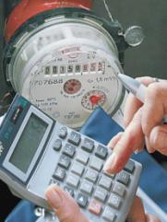
Функциональные возможности современных электронных счетчиков позволяют вести учет электроэнергии по зонам суток и даже по временам года. Региональная энергетическая комиссия раздела сутки на две тарифные зоны – день (с 7.00 до 23.00) и ночь (с 23.00 до 7.00) – и установили для каждой отдельный тариф. При этом ночной тариф значительно ниже дневного, что дает возможность населению сократить расходы на оплату электроэнергии. Двухтарифная система учета выгодна в равной степени как абонентам, так и энергосистеме. Это позволило бы значительно снизить производственные издержки, а также отложить на некоторое время ввод новых генерирующих мощностей за счет уменьшения потребления электроэнергии в часы максимума. Эта система учета позволяет существенно экономить на оплате электроэнергии, если правильно организовать использование некоторых бытовых электроприборов.

Slide 14
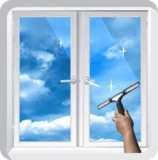
Сколько процентов солнечного света поглощают грязные окна?
30 %
40 %
50 %

Slide 15

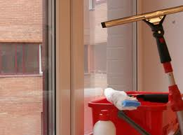
Запыленные стёкла могут поглощать до 30% света. Содержите их в надлежащей чистоте!

Slide 16
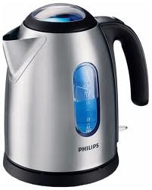
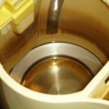
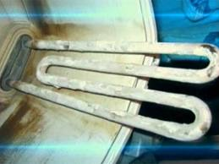
Накипь в электрочайнике увеличивает расход электроэнергии:
ОЙ!
ОЙ!
на 20%
на 10%
на 30%

Slide 17
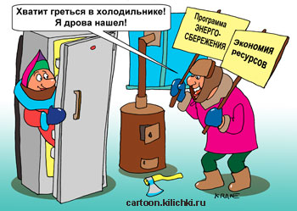
Накипь образуется в результате многократного нагревания и кипячения воды
и обладает малой теплопроводностью, поэтому вода в посуде с накипью
нагревается медленно. В результате - потери энергии составляют 20%.

Slide 18
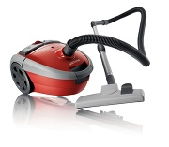
Заполненный мешок для сбора пыли в пылесосе дает увеличение расхода электроэнергии:
на 20%
на 30%
на 40%

Slide 19


При использовании пылесоса на треть заполненный мешок для
сбора пыли ухудшает всасывание на 40%, соответственно,
на эту же величину возрастает расход потребления электроэнергии.

Slide 20
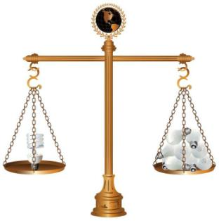
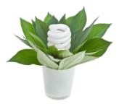
Во сколько раз энергосберегающие лампы могут снизить
энергопотребление в квартире:
в 1,5 раза
в 5 раз
в 2 раза

Slide 21

Замена ламп накаливания на современные энергосберегающие лампы, в среднем, может снизить потребление электроэнергии в квартире в 2 раза! Затраты на их приобретение окупаются менее чем за год.
Современная энергосберегающая лампа служит 10 тысяч часов, в то время как лампа накаливания - в 6-7 раз меньше. Компактная люминесцентная лампа напряжением 11 Вт заменяет лампу накаливания напряжением в 60 Вт. Затраты окупаются менее чем за год, а служит она 3-4 года.

